Slide 1
字符串操作
vipjr

Slide 2
字符串
字符串：各种不同的字符组成的序列
数字
大小写英文字母
汉字
标点符号
各种其他语言字符
不可见字符—换行符、空白符等
字符串表示
单引号 ‘hello, python’
双引号 ‘’hello,python’’
三引号 ‘’’hello，python’’’
如果字符串内容中包含了引号怎么办呢？

Slide 3
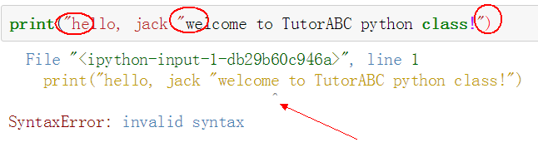
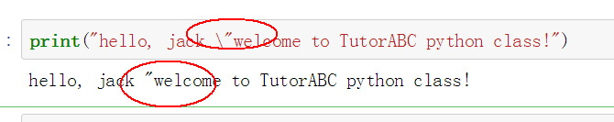
转义字符
有何区别？
转义字符：计算机编程语言中规定---使用”\” 将改变字符原有的意思！
字符串中遇到特殊的字符可以使用”\n”进行转义。

Slide 4
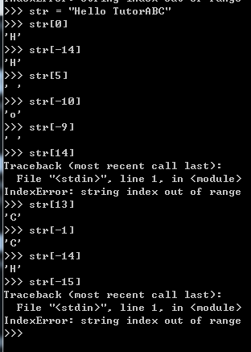
字符串操作：取字符
字符串是字符序列，可通过位置索引访问每个字符.
每个字符在序列里的位置由一个从0开始的整数编号指定。
支持从后往前的索引—-1代表倒数第一个位置。
一般形式：<字符串>[<索引>]
对长度为n的字符串,索引可以
是大于0的数：自左向右为0 ~ n−1, 或者
是负数：自右向左为−1, −2, −3,…, −n
例如:若str = "Hello TutorABC ",则
str[0]或str[−14]是'H'
str[5]或str[−9]是' '
str[14]或str[−1]是'b'
str[14]或str[−14]越界出错
负号代表“倒数”
Notes:
http://blog.csdn.net/u012436149/article/category/6461700/1

Slide 5
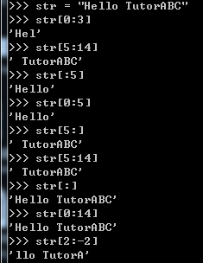
字符串操作:取子串
切分:取一个索引范围内的字符.
一般形式：<字符串>[<start>:<end>]
所取子串：位置索引从start ~ end−1
注意：不包含end位置！
start和end可省略，默认值为0和n（长度为n的字符串）
冒号不可省略
例如:若str = “Hello TutorABC”，则
str[0:3]是'Hel'
str[5:14]是' TutorABC'
str[:5]即str[0:5]
str[5:]即str[5,14]
str[:]即str[0:14]
str[2:-2]即’llo TutorA’
负号代表“倒数”

Slide 6
字符串操作:连接/复制
两字符串的连接
<string1> + <string2>
例如："Hello" + “TutorABC"得到"Hello TutorABC "
一个字符串的复制
例如：3*" TutorABC "和" TutorABC "*3都得到
" TutorABC TutorABC TutorABC "
子串检测
例如：“ABC" in " TutorABC "返回True
串长度函数len()
例如：len(2*“Tutor" +3*“ABC")返回19

Slide 7

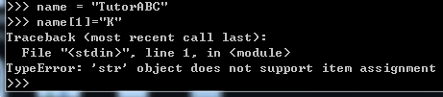
字符串操作
字符串类型的值不能修改
例如：试图将"Tom"修改为"Tim"
>>> name = “TutorABC”
>>> name[1] = “I”
字符串操作整理
字符串操作 | 含义
[ ] | 索引
[:] | 切分
+ | 合并字符串
* | 复制字符串
len(<字符串>) | 字符串长度
<字符串1>in<字符串2> | 子串测试

Slide 8
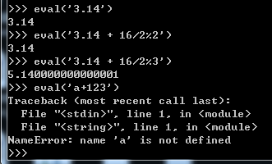
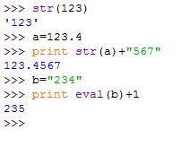
数值与字符串的互相转换
eval()函数:将字符串当作数值表达式进行计算.
语法: eval(<string>)
例如: eval("3+4*5")
str()函数:将数值当作字符串
语法: str(<expr>)
例如: str(3+4*5)

Slide 9
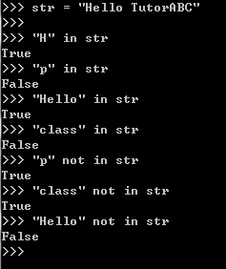
字符串操作
字符串包含(in)字符、字符串
字符串不包含(not in) 字符、字符串
>>> str = "Hello TutorABC"
>>>
>>> "H" in str
True
>>> "p" in str
False
>>> "Hello" in str
True
>>> "class" in str
False
>>> "p" not in str
True
>>> "class" not in str
True
>>> "Hello" not in str
False
>>>

Slide 10
字符串格式化输出
普通的输出
print(“hello,jack, welcome to TutorABC Python class”)
格式化输出
print(“hello,%s, welcome to TutorABC Python class” % (“Jack”))
print(“hello,%s, welcome to TutorABC Python class” % (“Tom”))

Slide 11
字符串格式化输出
符 号 | 描述
%s | 格式化字符串
%d | 格式化整数
%u | 格式化无符号整型
%f | 格式化浮点数字，可指定小数点后的精度
%e | 用科学计数法格式化浮点数
%E | 作用同%e，用科学计数法格式化浮点数
%g | %f和%e的简写
%G | %f 和 %E 的简写

Slide 12
字符串操作
string.isalnum() | 如果 string 至少有一个字符并且所有字符都是字母或数字则返 回 True,否则返回 False
string.isalpha() | 如果 string 至少有一个字符并且所有字符都是字母则返回 True, 否则返回 False
string.isdigit() | 如果 string 只包含数字则返回 True 否则返回 False.
string.islower() | 如果 string 中包含至少一个区分大小写的字符，并且所有这些(区分大小写的)字符都是小写，则返回 True，否则返回 False
string.isspace() | 如果 string 中只包含空格，则返回 True，否则返回 False.
string.isupper() | 如果 string 中包含至少一个区分大小写的字符，并且所有这些(区分大小写的)字符都是大写，则返回 True，否则返回 False

Slide 13
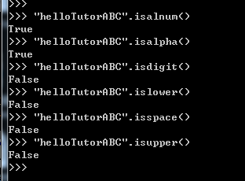
字符串操作
>>> "helloTutorABC".isalnum()
True
>>> "helloTutorABC".isalpha()
True
>>> "helloTutorABC".isdigit()
False
>>> "helloTutorABC".islower()
False
>>> "helloTutorABC".isspace()
False
>>> "helloTutorABC".isupper()
False

Slide 14
例子(1)
某一天上小明上课，多睡了一会儿，到学校迟到了五分钟。老师要求
小明把自己的名字抄写1000遍，该怎么做才会便捷一些？

Slide 15
课后作业
练习上课所讲的字符串操作

